Slide 1
Praktické otázky spojené se zavedením DNS dle ZZVZ
Martin Hadaš
Masarykova univerzita

Slide 2
DNS na MU
DNS používáme od roku 2010
Centrální zadávání běžně dostupného zboží a služeb
Původně zavedeno 9 DNS
Počet zredukován na současných 5 DNS:
Kancelářské potřeby
Kancelářské ICT vybavení (stolní počítače, NTB a příslušenství)
Drogistické zboží
Tonery
Tiskařské služby

Slide 3
DNS na MU
Důvody nedynamičnosti:
Předběžné oznámení
Lhůty pro otevřené řízení
Zjednodušené oznámení
Určitou dobu nemožnost zadat na základě 1 nabídky
Přínosy:
Úspora transakčních nákladů – všech 5 DNS řídí 1 osoba
Standardizace – formulářové ZD, katalogy, el. komunikace
Úspory z rozsahu
Plánování – přehled o nákupech
Jednotná komunikace s dodavateli - reklamace

Slide 4
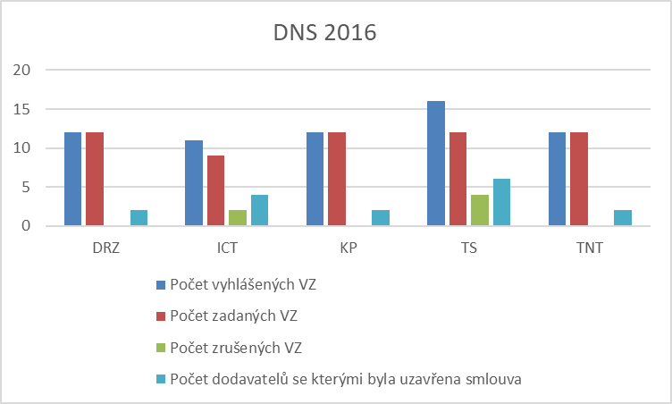
DNS na MU

Slide 5
DNS dle ZZVZ
Část VI. Zvláštní postupy, Hlava I a III, § 130 a 138 – 142 ZZVZ
Použije se Část I., Část II. přiměřeně při zavádění DNS
Dále Části X. – XV.
Plně elektronický otevřený systém pro zadávání VZ
Běžná, obecně dostupná plnění
Vhodný nástroj pro centralizované nákupy
Oproti RD otevřený systém – mohou být zařazeni noví dodavatelé
Předmět VZ lze upravovat snáze, než při použití RD
Nástroj na podporu SME – zadávání dílčích VZ, standardizace

Slide 6
Zavedení DNS
Zavedení DNS přiměřeně dle pravidel pro UŘ
DNS lze rozdělit na kategorie (obdoba s rozdělení VZ na části)
Zadavatel posoudí podané žádosti o účast a rozhodne o zařazení nebo vyloučení účastníků
DNS zaveden uplynutím lhůty pro podání námitek proti vyloučení
Může zadavatel začít zadávat, pokud žádného účastníka nevyloučí?

Slide 7
Zařazení do zavedeného DNS
Jakýkoliv dodavatel může požádat o zařazení po dobu trvání DNS – předloží žádost o účast dle ZD
Zadavatel oprávněn požadovat po zařazených dodavatelích aktualizované JEO – dodavatelé povinni předložit
Pokud dodavatel požadované doklady nepředloží, nesmí být vyzýván k podávání nabídek
§ 140/3 ZZVZ věta třetí: Pravidla pro předkládání dokladů podle § 45 a prokazování kvalifikace podle § 81 až 88 se použijí přiměřeně po celou dobu trvání DNS.
Co to znamená?
Je zadavatel povinen požadovat před uzavřením smlouvy originály či úředně kopie dokladů o kvalifikaci?

Slide 8
Zadávání VZ v DNS
Výzvy k podání nabídek zařazeným dodavatelům
Smlouvu možno uzavřít před uplynutím lhůty pro podání námitek proti výběru
Výklad MMR k postupu před uzavřením smlouvy:
Nutno požadovat předložení originálů nebo ověřených kopií dokladů o kvalifikaci od vybraného dodavatele (vyplývá z § 86 odst. 3, § 122 se nepoužije) – doporučeno dopředu vyhradit ve výzvě (lze stanovit bližší pravidla)
Vhodné si vyhradit přiměřený postup podle § 125
Zadavatel nemusí požadovat předložení dokladů o skutečném majiteli (§ 104 se nepoužije)

Slide 9
Děkuji za pozornost hadas@rect.muni.cz

